Slide 1
（４）生活支援・介護予防の充実
○ 市町村が中心となってコーディネーターと連携しつつ、生活支援サービスの充実、介護予防の推進等を図ることにより、高齢者が利用可能な多様なサービスが地域で提供される。
○ 高齢者の中には事業の担い手となる者も出現。これは介護予防にもつながる。
⇒ 高齢者を中心とした地域の支え合い（互助）が実現。
市町村が中心となって企画・立案
介護予防・生活支援の充実
地域資源の開発
（例）
・ボランティアの発掘・養成・組織化
→ ボランティアは生活支援・介護予防の担い手として活動。高齢者の困り事の相談の対応等も実施。（コーディネーターとも連携）
・生活支援・介護予防の立ち上げ支援
多様な通いの場
（例） ・サロン
・住民主体の交流の場
・コミュニティカフェ
・認知症カフェ
・ミニデイサービス
・体操教室
・運動・栄養・口腔ケア等の教室
研修を受けたボランティアが地区の集会所で介護予防教室を運営。
小規模多機能居宅介護に交流施設を併設。地域のサロンとして活用。子どもとの交流も実施。
研修を受けたボランティアが高齢者と一緒に洗濯物を取り入れる等生活行為の自立を支援。
多様な生活支援
（例） ・ゴミ出し
・洗濯物の取り入れ
・食器洗い
・配食
・見守り
・安否確認
地域活性化を推進するＮＰＯが地域に配食サービスを展開。
交番、金融機関、コンビニ等幅広い関係機関が連携し、認知症の高齢者の見守り体制を構築。
参加・活用
（担い手となる
高齢者も出現）
連携・協力
コーディネーター
支援を要する高齢者
33

Slide 2
生活支援のニーズ
1人暮らし高齢者世帯が生活行動の中で困っていること
（愛知県居住で75歳以上の1人暮らし高齢者 n=379）
「困る」
「とても困る」と
回答した人の割合

Slide 3
地域住民の互助活動およびＮＰＯ等による生活支援サービス
ＮＰＯ等による生活支援サービスの利用状況
（調査対象10団体のサービスを利用する高齢者のうち有効回答数 ｎ＝８３６）
高齢者の利用サービス
（民間・公的を問わず介護保険対象外の生活支援サービスを利用した高齢者のうち有効回答数 ｎ＝２９６）
平成22年「神戸市の非営利組織による介護保険制度外サービス実態調査」
平成22年度「高齢者の生活実態 東京都福祉保健基礎調査」

Slide 4


高齢者が自立した生活を継続できる地域づくり
○生活支援サービスの充実、介護予防の推進に加え、多職種協働による専門的支援の充実を図ることにより、要支援者の生活機能の改善が図られるなど、高齢者の自立が促進される。
コーディネーターによる地域資源の把握、
マッチング、生活支援サービスの創造
民間事業者等と協働した
サービス資源の開発
コーディネーター等を活用した
生活支援サービスの充実
コミュニティビジネスの展開やボランティア活動の推進
行政や専門職との橋渡し役
生活の活性化
配達事業者に
よる見守り
買い物支援
外出支援など
生活機能の改善へ
地域の
連携・協働
一般高齢者
要支援者
要介護者
市町村に
よる基盤整備
市町村が中心となって地域づくりを進めることで
専門的支援と生活支援・介護予防の一体的提供を実現
多職種協働による
専門的支援の充実
多様な参加の場づくりと
地域におけるリハビリの推進
・地域ケア会議
・認知症初期集中支援チーム
・ケアカンファレンス
リハビリ専門職等の
支援による
生活機能の向上
多様な参加の場づくりと
専門職の適切なアプローチにより
予防を推進し、自立支援を促進
医療介護連携に
よる入退院時支援
多様な
参加の場づくり
36

Slide 5
（参考）生活支援サービスの充実と高齢者の社会参加
○ 単身世帯等が増加し、支援を必要とする軽度の高齢者が増加する中、見守り・配食等の生活支援の必要性
が増加。ボランティア、ＮＰＯ、民間企業、協同組合等の多様な主体が生活支援サービスを提供することが必要。
○ 高齢者の社会参加をより一層推進することを通じて、元気な高齢者が生活支援の担い手として活躍すること
も期待される。このように、高齢者が社会的役割をもつことにより、生きがいや介護予防にもつながる。
地域住民の参加
生活支援サービス
高齢者の社会参加
○ニーズに合った多様なサービス種別
○住民主体、NPO、民間企業等多様な
主体によるサービス提供
・地域サロンの開催
・見守り、安否確認
・外出支援
・買い物、調理、掃除などの家事支援 等
○現役時代の能力を活かした活動
○興味関心がある活動
○新たにチャレンジする活動
・一般就労、起業
・趣味活動
・健康づくり活動、地域活動
・介護、福祉以外の
ボランティア活動 等
生活支援の担い手
としての社会参加
バックアップ
市町村を核とした支援体制の充実・強化
バックアップ
都道府県等による後方支援体制の充実
37

Slide 6


（参考）多様な主体による生活支援サービスの重層的な提供
○高齢者の在宅生活を支えるため、ボランティア、ＮＰＯ、民間企業、社会福祉法人、協同組合等の多様な事業主体による重層的な生活支援サービスの提供体制の構築を支援
・介護支援ボランティアポイント等を組み込んだ地域の自助・互助の好取組を全国展開
・「生涯現役コーディネーター（仮称）」の配置や協議体の設置などに対する支援
生活支援サービスの提供イメージ
市町村単位の圏域
介護者支援
外出支援
食材配達
小学校区単位の圏域
安否確認
家事援助
自治会単位の圏域
交流サロン
配食＋見守り
権利擁護
声かけ
コミュニティ
カフェ
移動販売
事業
主体
民間
企業
ＮＰＯ
協同
組合
社会福祉法人
ボランティア
バックアップ
市町村を核とした支援体制の充実・強化（コーディネーターの配置、
協議体の設置等を通じた住民ニーズとサービス資源のマッチング、情報集約等）
民間とも協働して支援体制を構築
38

Slide 7
（参考）市町村を核とした生活支援サービス支援体制の充実・強化と高齢者の社会参加の推進
○ 多様な生活支援サービスが利用できるような地域づくりを市町村が支援することについて、制度的な位置づけの強化を図る。
○ 生活支援サービスを担う事業主体の支援体制の充実・強化（コーディネーターの配置、協議体の設置等）については、市町村が行う地域支援事業の枠組みで行う。
○ これらを通じ、高齢者が積極的に社会参加し、生活支援の担い手となって支援が必要な高齢者を支える社会を実現していく。これにより、高齢者は実際に介護サービスが必要となった場合に主体的に介護保険制度に関わることができる。（高齢者が中心となった地域の支え合い（互助）の仕組みの構築）
高齢者のニーズ
地域のニーズの把握
地域のニーズと社会資源のマッチング
市町村
・
地域包括支援
センター
ボランティア等の育成・研修や活動体の立ち上げ支援
・ 生活支援サービスを
利用したい
・ 退職後も働きたい
・ 社会参加したい
ＮＰＯ、民間企業等の生活支援の担い手や関係機関のネットワーク化
現役世代
のニーズ
ボランティア活動が
したい
支援
地域資源の把握
高齢者の社会参加・
生きがい就労の支援
例えば・・・
保育士の経験を活かして学童保育
農業の経験を活かして屋上農園事業
コーディネーターの配置
・
協議体の設置
地域の人材、住民主体の活動、NPO、民間企業等
39

Slide 8
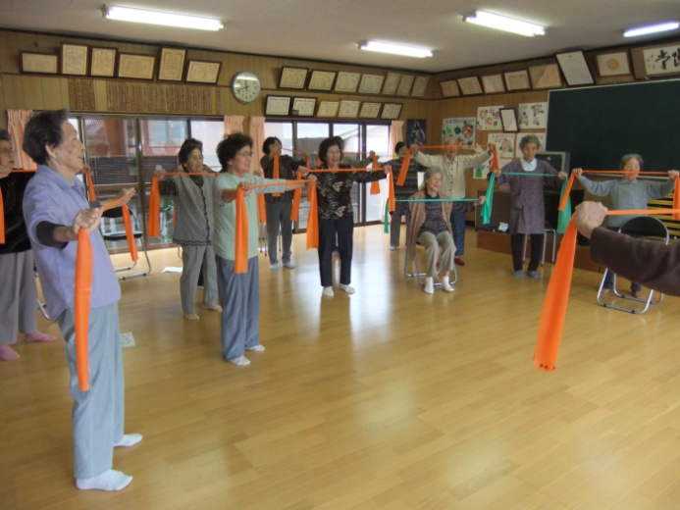
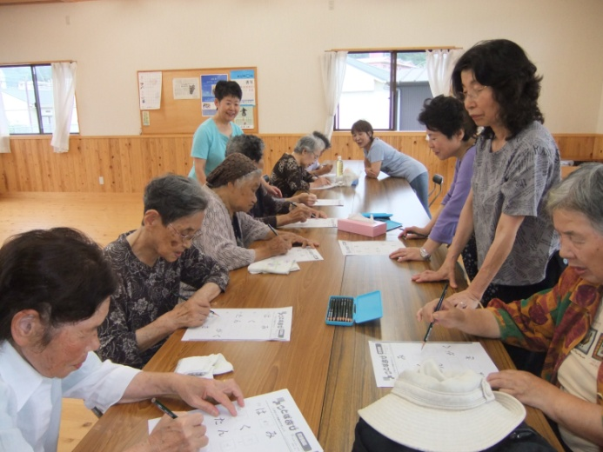
（参考）介護予防・日常生活支援総合事業の取組（長崎県佐々町）
～介護予防ボランティアによる介護予防と日常生活支援～
○ 「介護予防ボランティア養成研修」を受けた65歳以上の高齢者が、①介護予防事業でのボランティアや、②地域の集会所などでの自主的な介護予防活動、③要支援者の自宅を訪問して行う掃除・ゴミ出し等の訪問型生活支援サービスを行うことを支援。
○ 平成20年度から実施し、平成24年12月現在45名が登録・活動中。
○ 平成24年度からは介護保険法改正により導入した介護予防・日常生活支援総合事業で実施。
佐々町の介護予防ボランティア組織図
介護予防ボランティア養成研修
（介護予防事業）
『佐々町介護予防ボランティア』登録
①通所型介護予防推進活動
②地域型介護予防推進活動
③訪問型介護予防推進活動※
介護予防推進連絡会
【各地区の情報交換 ・ 活動報告、新規メニュー紹介等】
※平成24年度より
40

Slide 9
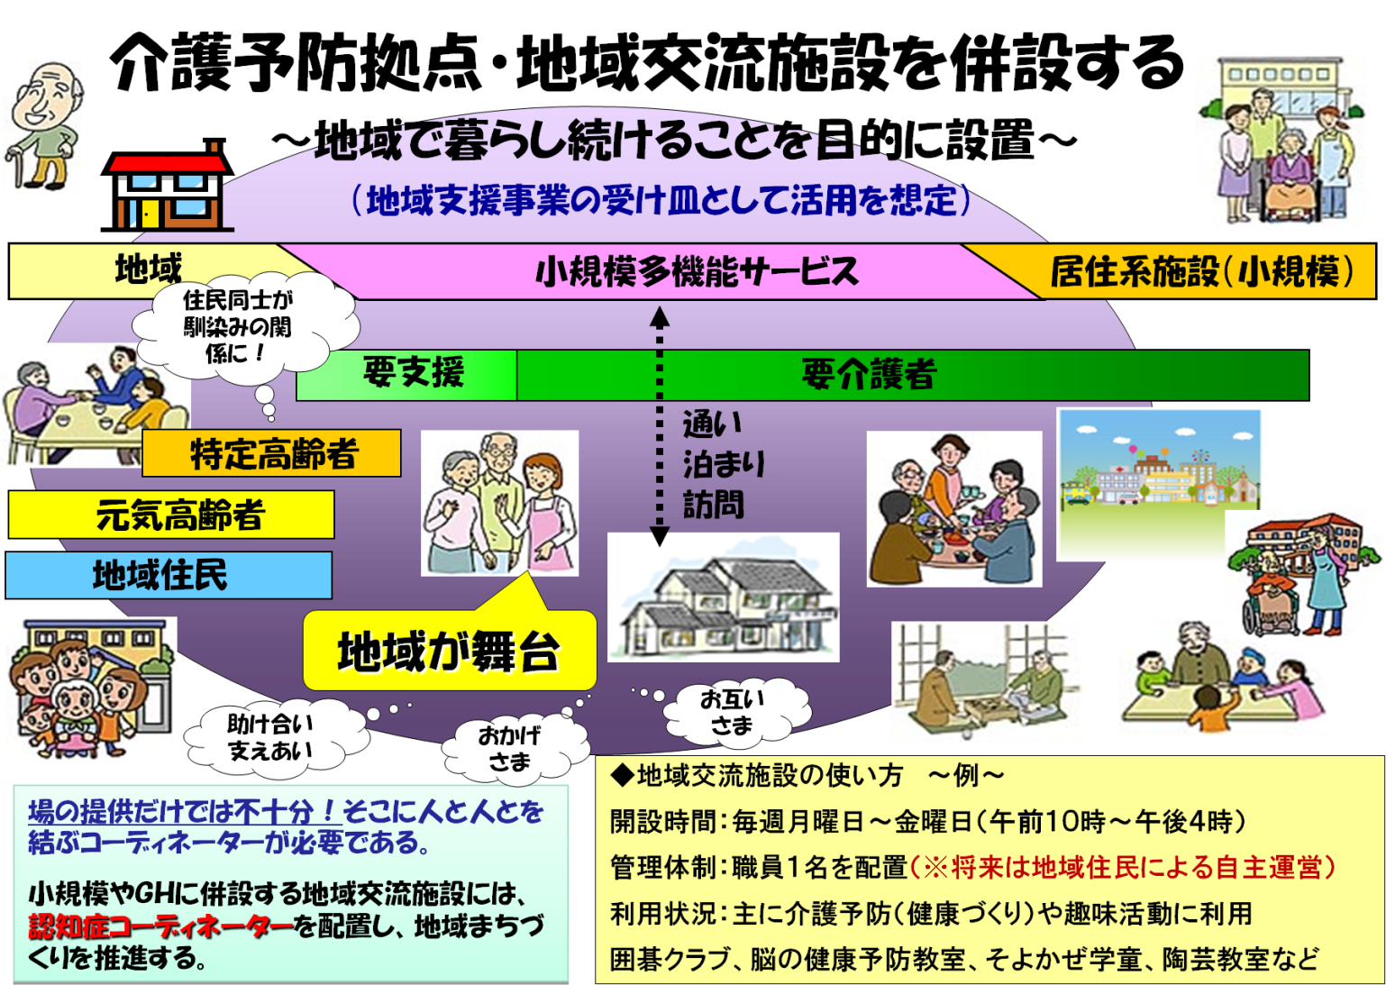
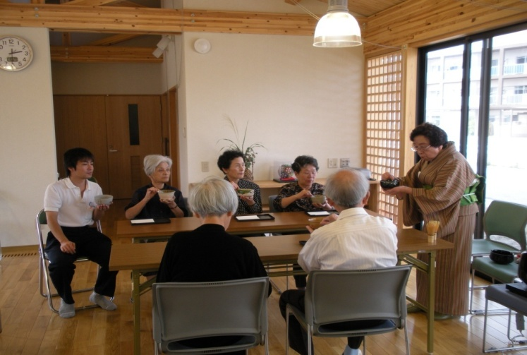
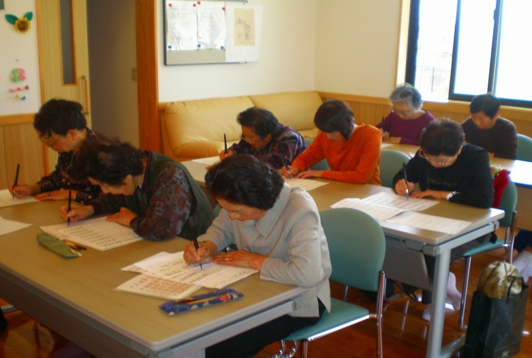
小規模多機能型居宅介護事業所と併設した地域の交流拠点の設置（大牟田市）
（参考）
○ 通いを中心に、訪問や泊まりのサービスを提供する小規模多機能型居宅介護に、介護予防拠点や地域交流施設の併設を義務付け、健康づくり、閉じこもり防止、世代間交流などの介護予防事業を行うとともに、地域の集まり場、茶のみ場を提供し、ボランティアも含めた地域住民同士の交流拠点となっている。
○ 平成24年３月末現在、小規模多機能型居宅介護事業を行っている24事業所に設置。
ご近所の方に
よるお茶会
ペン習字教室
41

Slide 10
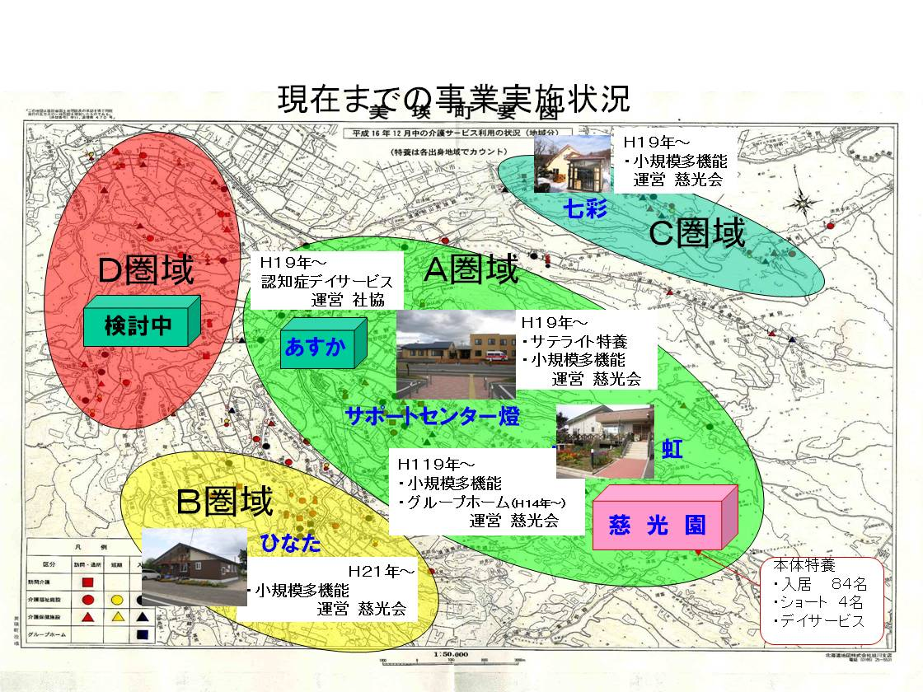
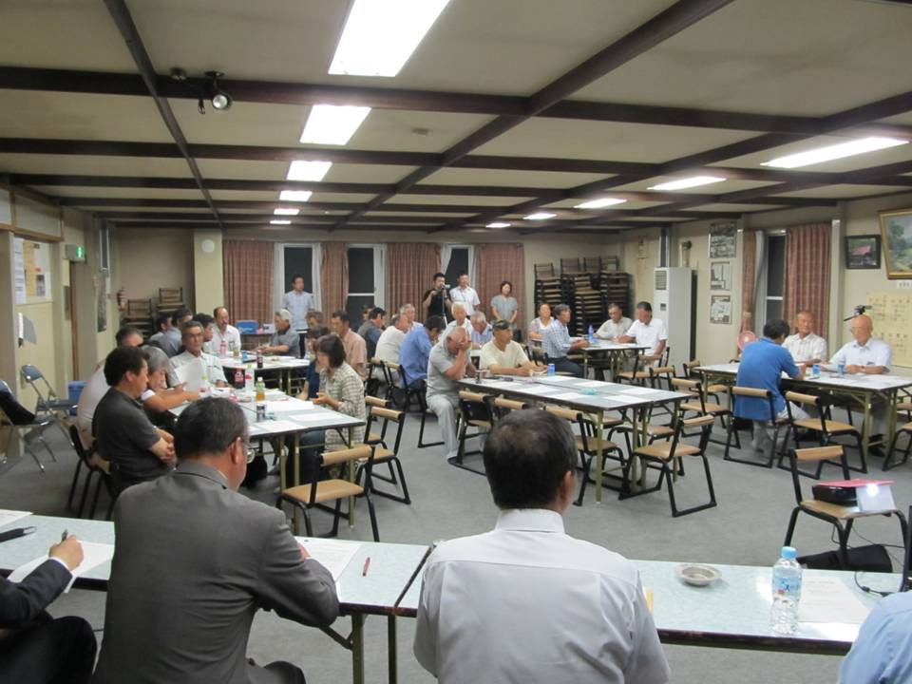
小規模多機能型居宅介護事業所を中核とした地域コミュニティの推進（北海道美瑛町）
（参考）
○ 小規模多機能居宅介護事業所の整備に当たっては、計画段階から住民意見を深く反映させるとともに、開設後も住民が参画する「運営推進会議」が事業所のあり方や地域との関わりを議論し、小規模多機能型居宅介護事業所を中核とし、住民との協働による地域コミュニティの推進を図っている。
・小規模多機能型居宅介護事業所に併設した地域交流スペースを活用した喫茶店（サロン活動） 月１回開催、４０名程度来店
・小規模多機能型居宅介護事業所が仲介し、協力員による安否確認 協力員（運営推進会議メンバー）２０名
・ふれあい昼食会 月１回開催 ３０～４０名程度参加
○ 平成２５年４月現在、４日常生活圏域で５事業所を展開中。
42

